Slide 1
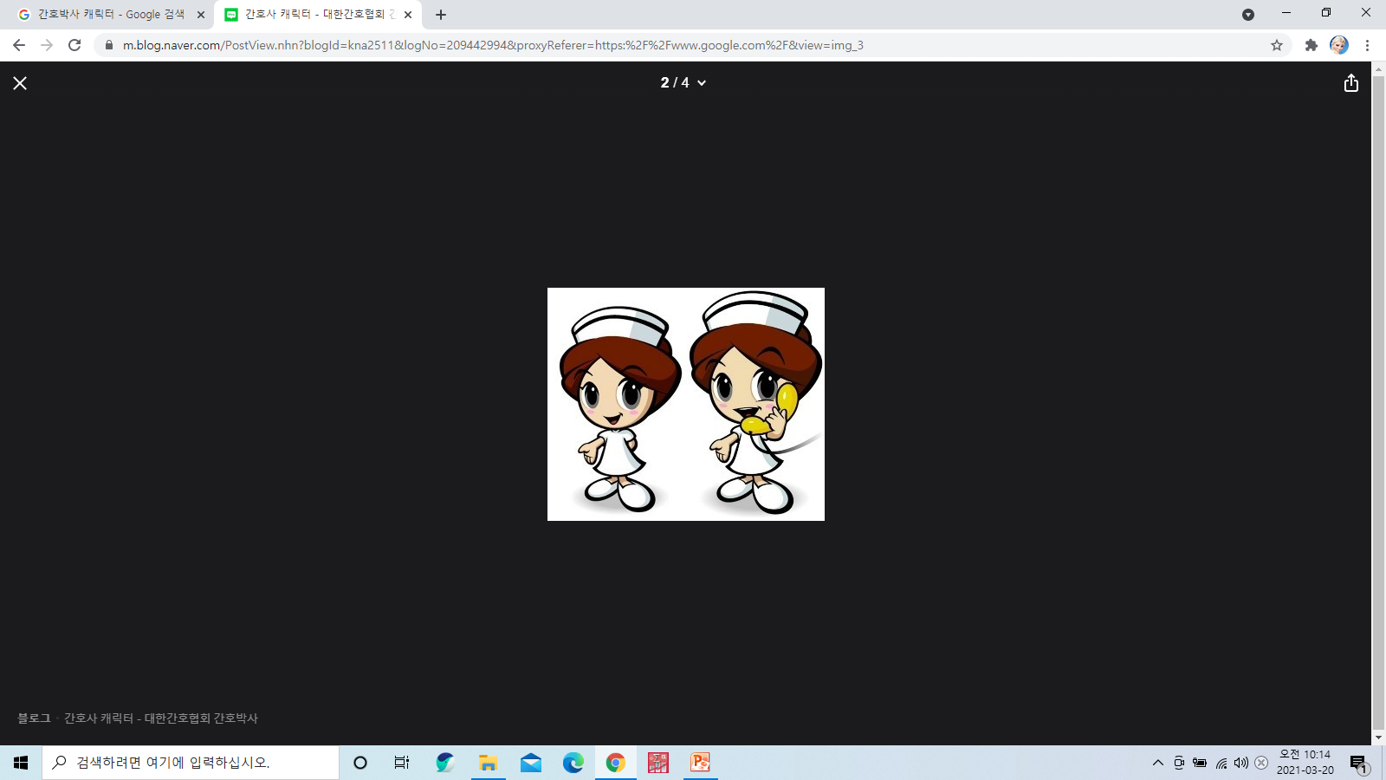
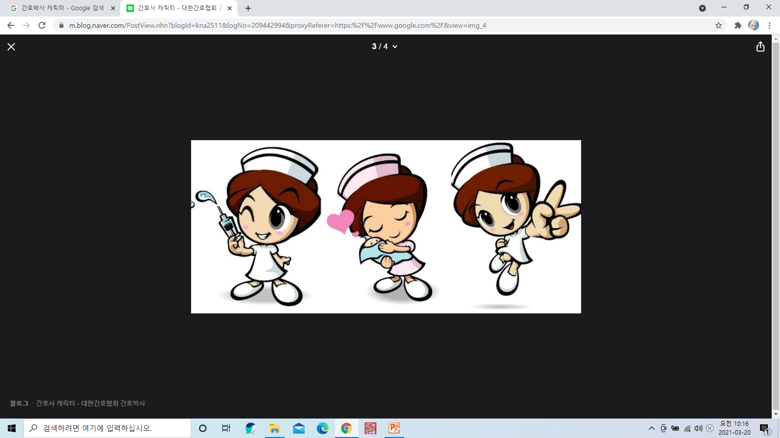
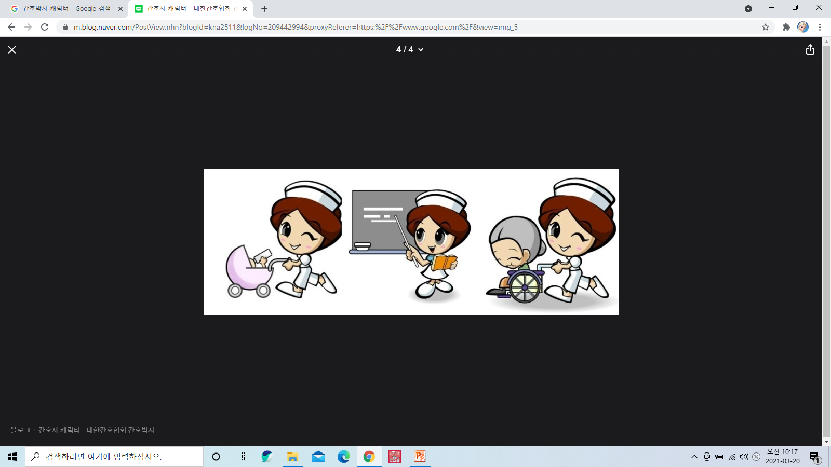
간호박사 캐릭터
[대한간호협회-특허청 상품등록, 2001년]

Slide 2

믿음이와 사랑이 캐릭터
[대한간호협회-학생공모전 당선작, 2014년]

Slide 3
3
간호학개론
Introduction to Nursing
22/3/2021

Slide 4
Chapter 1 간호의 본질
Ⅳ. 간호이론
1. 간호이론의 여명기
2. 간호이론의 신생기
3. 간호이론의 성장기
4. 간호이론의 발전 도약기
5. 간호이론가의 이론들
6. 교육, 실무, 연구를 위한
간호이론의 적용
Contents

Slide 5

Ⅳ. 간호이론
1. 간호이론의 여명기(1950년 이전)
1) Florence Nightingale (1820~1910)
→ 환경이론(Environmental Theory) : 환기, 보온, 악취, 소음, 공기☆☆

Slide 6
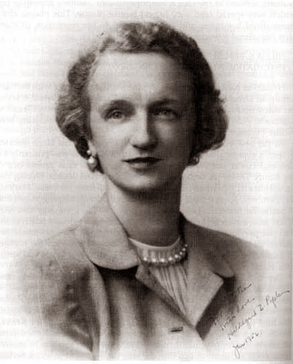
2. 간호이론의 신생기(1950~1970년)
1) Hildegard E. Peplau, 1909~1999:
→ 대인관계 간호이론(Theory of Interpersonal Relations)
(1) 정신과 환자를 간호한 경험으로부터 대인관계에 관한 이론 주창
(2) 간호사와 환자 사이의 관계에서 간호가 발생
(3) 치료적 관계의 목표는 환자가 자신의 문제를 이해하고 이 문제들로부터
새로운 행동 패턴을 배우도록 하는 것
(4) 간호사의 역할 - 상담자, 자원, 교사, 기술적 전문가, 대리자, 리더

Slide 7
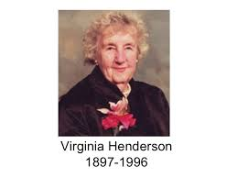
2) Virginia Henderson(1897~1996)
→ 간호의 기본원리 이론(Basic Principles of Nursing Care)
(1) 간호사는 생물학적·사회과학적 측면의 지식으로 대상자의
기본적인 욕구를 사정, 환자가 스스로 수행할 수 있는 상태
가 되도록 도와야 한다.
(2) 간호사의 역할
그 사람이 질병이 있거나 건강하거나 간에 만약 그가 그렇게 할 수 있는
힘이나 지식, 기술을 가지고 있었더라면 건강, 회복(또는 평화로운 죽음)
을 위해서 자기 스스로 했을 법한 행동 을 할 수 있도록 도와 주는 것이다.

Slide 8
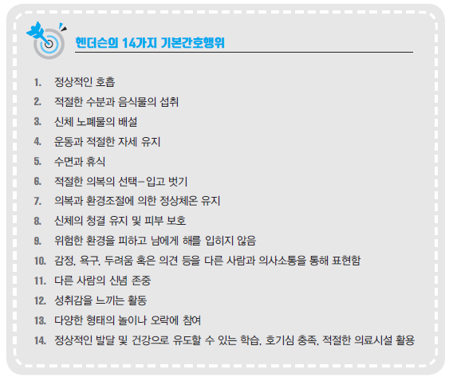
(3) Henderson 14가지의 기본간호행위 ☆

Slide 9
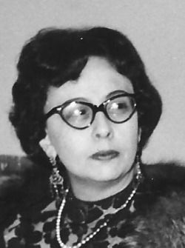
3) Ida Jean Orlando(1926~2007)
→ 간호과정 이론(Nursing Process Theory)
(1) 좋은 간호 VS 나쁜 간호
① 좋은 간호
간호사가 환자에게 무슨 일이 일어나고 있는지를 알아듣고, 환자의
괴로움을 즉각적으로 알아낸다.
② 나쁜 간호
간호사는 지시 받은 일에 집중을 하거나, 환자의 행동과는 상관이 없는
다른 일들을 한다.
(2) 간호사 역할
환자의 직접적인 필요를 확인 하고 충족시켜주는 것(환자 의견 확인)

Slide 10
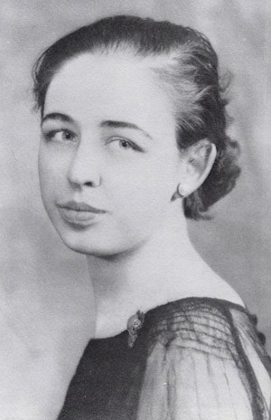
4) Martha E. Rogers (1914~1994)
→ (Theory of Unitary Human Beings)
(1) 인간
간호사나 의사의 치료 대상으로만 파악하지 말고 통합된
전체라고 정의
(2) 에너지장(Energy Field)
① 생물체와 무생물체의 기본
② 무한하고 범차원적
③ 인간장과 환경장
a. 인간장 - 부분들에 대한 지식으로 예측할 수 없는 특성을 지님
- 환원불가(irreducible), 분리불가(indivisible)

Slide 11
b. 환경장 - 부분들에 대한 지식으로 예측할 수 없는 특성을 지님
인간과 환경
(에너지장 자체)
인간과 환경은 무한하고
개방적인 에너지장 자체
에너지장
(energy filed)
인간과 환경은 간호의 중심
창조적이고 완전

Slide 12
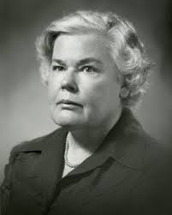
3. 간호이론의 성장기(1970~1980년)
1) Dorothea E. Orem (1914~2007)
→ 자가간호결핍이론(Self-Care Deficit Nursing Theory
(1) 분류
① 자기간호(self-care requisite))
인간의 조절 기능으로서 생명의 지속과 성장, 발달, 개인의 온전성을
유지하는 데 필요한 물질을 공급하는(혹은 공급될 수 있도록 만드는)
의도적인 행동
② 자가간호결핍(self-care-deficit)
자가간호요건을 충족하지 못할 때 일어나서 간호가 요구되는 시기

Slide 13
③ 간호체계((nursing system)
인간의 치료적 자가간호 요구를 충족시키거나 자가간호 능력을 조절해
야 하는 간호상황에 놓인 자신이나 다른 인간의 활동을 돕는 방법으로
서 연속적 활동
(2) 실무적 활용
교육과정을 편성, 지역 보건을 위한 간호체계를 설계하는 데 적용

Slide 14
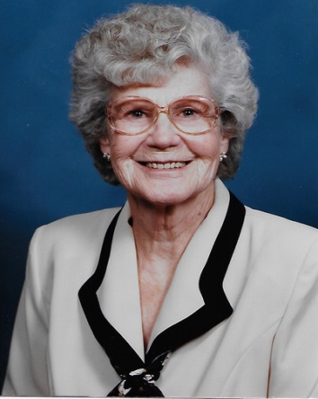
2) Imogene King(1923~2007)
→ 목표달성이론(Theory of Goal Attainment)
(1) 주요 개념
① 건강(health): 인간이 개인에게 주어진 자원을 최적으로 활용하여 일상
생활에서 잠재능력을 최대한 달성함으로써 내적, 외적 환경 내에서 자
극원(stress)에 대하여 지속적으로 적응해 나가는 인간의 역동적인 생활
경험이다.
② 간호(nursing): 간호 상황에서 간호사와 대상자의 지각에 관한 정보를
서로 공유하는 행동, 반응, 상호작용의 과정이다.
③ 자아(self): 인간의 자신에 대한 존재 인식
: ‘나는 누구인가?’(Who am I)

Slide 15
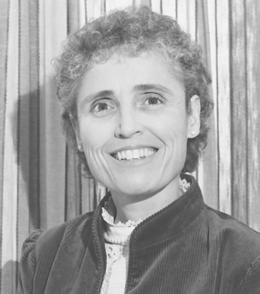
3) Callista Roy(1939~ )
→ 적응이론 (Adaptation Model)
(1) 4가지 적응 모드
환경에 대한 반응 혹은 환경과의 상호작용이 일어나며, 통합을 위한
적응을 관찰할 수 있다.
① 생리적 - 육체적 모드(생리적 통합성)
② 자기인식 - 집단 정체성 모드(사회적·영적통합성)
③ 역할 기능 모드(사회적 통합성)
④ 상호의존 모드(사람과 그가 가진 목표, 구조, 발달 사이의 밀접한 관계 및
관계가 가진 적응 잠재력)

Slide 16
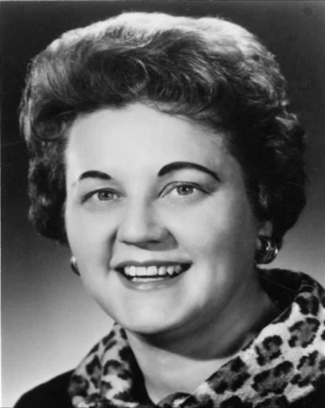
4) Madeleine Leininger(1925~2012)
→ 횡문화적 돌봄 이론(Transcultural Care Theory)
(1) 다른 문화에 대한 지식을 얻는 것, 문화적으로 규정되고
검증된 지식에 근거해서 간호 계획을 세우는 것 그리고 문화에 합당한
간호를 하는 것
(2) 돌봄(caring)?
간호의 본질이며, 분명하고, 우세하고, 중요하고 통합적인 활동에 초점을
두고 있음

Slide 17
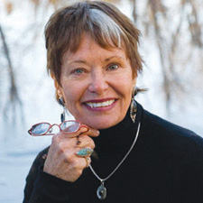
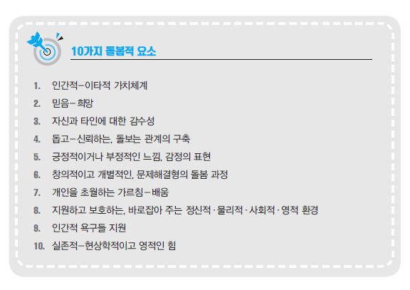
5) Jean Watson(1940~ )
→ 돌봄의 과학이론 (Human Science and Human Care)
(1) 간호를 돌봄의 과학이며, 특별한 종류의 인간 돌봄 관계-
다른 사람과의 연합-총체적 인간과 세계 내 존엄에 대한 높은 관심
(2) 10가지 독창적 돌봄 요소

Slide 18
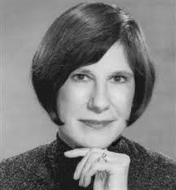
4. 간호이론의 발전 도약기(1980년 이후)
1) Rosemarie Rizzo Parse (1941~ )
→ 인간 되어감 이론(Human Becoming Theory)
(1) 간호사는 미리 정해놓은 목표나 간호진단을 가지고 환자와
가족들을 유도하지 않고, 가능성을 열어가도록 하는 안내자
(2) 간호는 보다 환자 중심적이며, 개인과 가족의 경험을 더욱 중시하는 간호
(3) 가치 우선순위에 관계되는 상호 주관적인 과정에서 의미 구성하기, 자유
롭게 상황 선택하기, 율동적인 인간우주(humanuniverse)의 패턴 만들기
(개방된 과정 속에서 율동적인 관계를 함께 창조하는 것), 다가오는 가능성
들에 대한 제한을 두지 않는 공동초월, 인간우주의 끊어짐 없는 교향악 공
동-창조이다.

Slide 19
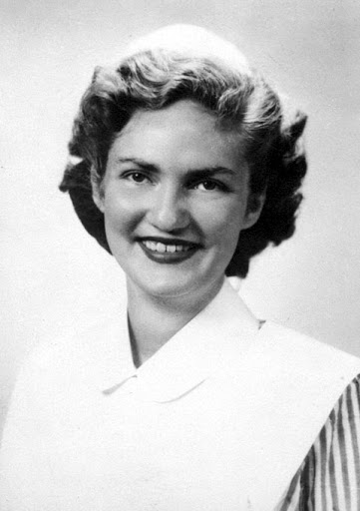
2) Patricia Benner(1942~ )
→ 전문가역할이론(From Novice to Expert)
(1) 전문가의 역할-5단계
① 1단계 초보자(novice)
한 개인이 속해 있는 상황에 대한 이해가 전혀 없는 상태
② 2단계 진전된 초보자(advanced beginner)
상황의 의미 있는 요소들이 반복될 때 조언자가 지적한 실제 상황에 충
분히 대처하는 수행이 간신히 수용될 수 있는 상태
③ 3단계 적임자(competent practitioner)
a. 보통 2~3년 정도의 경험을 쌓아야 도달할 수 있는상태
b. 계획과 분석을 할 수 있고, 여러 가지 일을 동시에 처리 가능한 상태

Slide 20
④ 4단계 숙련가(proficient practitioner)
a. 3~5년의 경험을 쌓아야 도달하는 상태
b. 장기적인 목표를 설정하고 풍부한 경험으로 간호단위의 리더 역할
c. 조직의 규칙을 준수하며 환자와 가족에게 유익한 것을 추구
⑤ 5단계 전문가(expert practitioner)
a. 적절한 활동을 위해 상황을 이해하고 연결시키는 분석적 원칙에 의존
하지 않는 상태(예: 규칙, 가이드라인, 지침 등)
b. 상황에 대해 직관적으로 판단하고 대안적인 진단과 해결책의 범위를
고려하는 데 시간을 소비하지 않고 문제의 영역을 규명
c. 전체적인 상황을 보는 상태
d. 예측할 수 없는 것을 보는 것

Slide 21
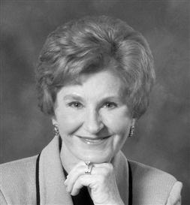
3) Nola J. Pender(1941~ )
→ 건강증진모형(Health Promotion Model)
(1) 개인의 특성과 경험: 건강행위에 지속적으로 영향을 미치는
요인
(2) 행위에 대한 인지와 정서: 동기화에 중요하며 간호행위를 통해 수정될 수
있는 변수
(3) 행위나 행위 결과에 바로 선행되는 변수: 피할 수 없는 긴박한 다른 요구
(조절이 어려움)나 선호도(조절이 쉬움)에 따라 행위시작은 영향을 받음

Slide 22



Slide 23
5. 간호이론가들의 이론 틀
1) Nightingale
(1) 인간
a. 간호사는 환자의 기호를 물어보도록 교육해야 한다.
b. 다양한 배경을 가진 사람을 인간으로 존중해야 한다.
c. 사회적 가치에 의해서 판단해서는 안 된다.
(2) 건강
a. 개인이 최대한으로 역량을 발휘함으로써 안녕을 유지하는 것이다.
b. 질환 예방을 위하여 환경요인을 통제함으로써 유지된다.
c. 건강과 질환은 간호사의 관심의 초점이며, 간호사는 치유과정을 통해
개인을 돕는다.

Slide 24
(3) 환경
a. 개인의 삶과 발달에 영향을 미치는 외적인 조건과 힘을 말한다.
b. 환자의 치유를 위해서 자연을 보존하는 것이다.
c. 간호사는 환경을 관리(통제)함으로써 가능한 최적의 환경을 보전하여
개인의 회복과정을 촉진시킬 수 있다.
(4) 간호
a. 저서:「Notes on Nursing」에서 여성은 간호사이다.
b. 훈련 받은 간호사는 필요한 과학적 원칙들을 배워서 적용하며, 환자가
회복되어가는 동안 간호를 제공하면서 환자의 건강상태를 관찰하고 보
고하는 데 좀 더 숙련된 사람이다.

Slide 25
2) Peplau
(1) 인간
① 인간은 계속 발달하는 유기체로서 욕구에 의해 생성된 긴장을 감소시키
기 위해 노력하는 존재이다.
② 불안전한 평형상태에서 살고 있는 유기체로서 대인관계를 통해 발전한
다.
(2) 건강
인격을 향상시키는 방향으로 나아가며, 창조적, 건설적, 생산적, 개인적,
사회적인 삶을 지속적으로 추구하는 인간과정을 의미한다.
(3) 환경
유기체 외부에 존재하는 힘으로서 문화와의 관계 속에 있으며 여기서 인
간은 도덕, 관습 및 신념을 학습한다.

Slide 26
3) Henderson
(1) 인간
환자를 독립을 성취하거나 정신과 신체의 완전성 또는 전체성을 성취하기
위해 도움 을 필요로 하는 사람으로 정의하였다.
(2) 건강/환경
(3) 간호
간호사는 그 사람이 질병이 있거나 건강하거나 간에 만약 스스로 할 수
있는 힘이나 지식, 기술을 가지고 있었더라면 건강, 회복(또는 평화로운
죽음)을 위해서 자기 스스로 했을 법한 행동을 할 수 있도록 도와주는
것이라고 하였다.

Slide 27
4) Orem
(1) 인간
생물적, 상징적, 사회적으로 기능하며, 학습과 발달의 잠재력을 가진 존재
이다.
(2) 건강
신체구조와 기능이 건전하고 완전한 상태이며 질병은 그 반대이다.
(3) 환경
환경에 대해 직접 정의하지 않았다.
(4) 간호
치료적 자가간호 요구가 환자의 자가간호 요건을 초과할 때 간호가 요구
되며, 환자를 자가간호 행위자가 되도록 한다.

Slide 28
5) King
(1) 인간
① 개인은 영적인 존재이며 각기 다른 욕구, 요구, 목표를 가지며 독특하고,
총체적이다.
② 내재적 가치를 가지고, 대부분의 상황에서 이성적으로 생각하고 의사결
정을 할 수 있다.
(2) 건강
인간이 일상생활에서 최대한의 잠재력을 발휘하기 위하여 자기의 자원을
최대한 활용함으로써 내적, 외적 환경 안에서 스트레스에 지속적으로 적
응하는 것을 의미한다.

Slide 29
(3) 환경
① 물질, 에너지, 정보를 교환할 수 있는 투과성 경계를 가진 개방체계이다.
→ 개방체계란 체계와 그 체계의 환경 간에 끊임없이 상호작용이 일어
난다는 것을 의미한다.
② 삶과 건강에 대한 적응은 환경과 개인의 상호작용의 영향을 받는다.
(4) 간호
① 개인 간의 작용, 반작용(반응), 상호작용, 교류작용의 과정이다.
② 간호사의 지각과 대상자의 지각은 과정에 영향을 미친다.
③ 간호의 목표는 개인이 자신의 건강을 유지함으로써 자신의 역할을 수행
할 수 있도록 돕는 것이다.

Slide 30
6) Roy
(1) 인간
① 적응체계로서의 인간은 각 단위별로 목적을 가진 부 분들을 가진 전체
이다.
② 사람을 간호의 주된 관심사, 간호돌봄의 수혜자, 살아 있는 복합체, 적응
을 유지하기 위한 내적 과정을 가진 적응체계로 정의하였다.
(2) 건강
① 온전하고 통합된 상태(being) 또는 온전하게 통합되어가는(becoming) 과
정이다.
② 적응의 반영이고, 적응은 인간과 환경과의 상호작용이다.
③ 건강은 피할 수가 없는 죽음, 질병, 불행, 스트레스로부터 자유가 아니라,
적절한 방법으로 여기에 대처해나가는 능력이다.
④ 대처기전이 비효과적일 때 질병이 생긴다.
⑤ 인간이 지속적으로 적응하면 건강이 따라온다.

Slide 31
(3) 환경
① 개인과 집단의 발달 및 행위를 둘러싸고 있는 모든 조건, 상황, 영향력
이며, 내적 및 외적 환경으로 구성되고 자극의 형태로 투입된다.
② 환경은 항상 변화하며 인간과 끊임없이 상호작용한다.
(4) 간호
① 인간 삶의 과정과 패턴에 초점을 두며, 개인, 가족, 그룹 및 사회 전체의
건강증진을 강조하는 전문직이라고 폭넓게 정의한다.
② 간호 적응능력을 확대시키고 사람과 환경의 변형을 강화하는 과학 및
실무라고 정의하고 있다.
③ 간호활동을 적응에 영향을 주는 행위와 자극을 사정하는 것이다.
④ 간호의 목표는 생리적 욕구, 자아개념, 역할기능, 상호의존
→ 건강, 삶의 질 그리고 존엄한 죽음에 기여하게 된다.

Slide 32
7) Watson
(1) 인간
① 인간을 마음, 신체, 정신, 자연의 일체로 파악한다.
② 영혼/형이상학적인 면을 마음·영혼·신체라는 용어 사용
(2) 건강
① 신체적, 정신적, 사회적 측면에서 가능 수준이 높고, 일상기능이 적응
수준으로 유지되며, 질병이 없는 상태를 말한다.
② 건강의 3가지
a. 신체적, 정신적, 사회적 기능수준
b. 일상 기능의 적응 - 유지 수준
c. 질병의 부재

Slide 33
(3) 환경
① 10가지 돌봄 요소는 간호사의 역할을 정신적, 신체적, 사회적, 영적인
환경을 지지하고 보호하며, 교정하는 것에 참여하는 것이다.
② 돌봄 과학이란?
인간을 위한 것일 뿐만 아니라 우주를 지속시키기 위한 것이다.
③ 치유공간은?
타인이 질병, 통증, 고통을 초월하도록 돕는 데 사용되며, 환경과 인간
관계에 대해서는 간호사가 환자의 방에 들어갈 때 기대의 자기장이 만
들어진다는 것으로 강조하고 있다.

Slide 34
(4) 간호
① 지식, 생각, 가치, 철학, 헌신, 행동, 어느 정도의 열정으로 구성되어 있다.
② 간호사는 건강과 질병, 인간경험, 건강증진 및 회복, 질병의 예방을 증진
시키는 데 관심이 있다.
③ 10가지 돌봄 요소
간호사의 역할을 정신적, 신체적, 사회적, 영적인 환경을 지지하고 보호
하며, 교정하는 것에 참여하는 것이다.

Slide 35
6. 교육, 실무, 연구를 위한 간호이론의 적용
1) 간호이론에 근거한 교육
(1) 간호전문직은 다른 학문 분야의 지식에 의존하던 시대부터 고유의 간호
지식체를 갖추게 된 현재에 이르기까지 지속해서 발전하여 왔다.
(2) 간호학 학사학위 교육 과정 들이 특정 간호이론에 토대를 두고 있으며,
학생들이 다양한 간호이론을 접하도록 교육한다.
2) 간호이론에 근거한 실무
(1) 이론은 간호사에게 대상자와 질병, 보건의료 전달체계와 간호중재를 보는
관습적인 견해에 도전할 수 있는 도구를 제공한다.
(2) 간호이론을 학습하고 이해함으로써 간호사는 실무에 이론의 적용을 통합
할 수 있다.

Slide 36
2) 간호이론에 근거한 실무
(1) 이론은 간호사에게 대상자와 질병, 보건의료 전달체계와 간호중재를 보는
관습적인 견해에 도전할 수 있는 도구를 제공한다.
(2) 간호이론을 학습하고 이해함으로써 간호사는 실무에 이론의 적용을 통합
할 수 있다.
(3) 간호사가 의도적으로 특정한 간호이론에 따라 간호실무를 구조화하고 사
용할 때 이론에 근거한 실무가 이루어진다.
(4) 이론은 간호사가 자료를 수집·분석하고, 간호를 계획·수행할 때 의사
결정과정을 이끄는 체계적인 사고방식을 제공한다.
(5) 간호사는 자신의 실무경험을 연구논문으로 발표하거나 이론에 근거한 실
무의 장점을 다른 간호사들과 함께 소통함으로써 간호 연구자와 이론가를
도울 수 있다

Slide 37

다음 주차 강의는!!
Chapter 2 전문직관
1. 전문직의 이해
2. 간호전문직의 사회화 과정

Slide 38

Q n A!!

Slide 39

Thank You!!

